Slide 1




컴퓨터 네트워크
실습과제 1-1 Traceroute
학과: 컴퓨터공학과
학년: 3학년
학번: 20204077
이름: 유동균

Slide 2

컴퓨터공학과
2
0
2
0
4
0
7
7
유동균
01
실습과제 1-1 Traceroute
윈도우(리눅스) Traceroute와 툴(임의 선택)을 사용하여 임의의 지정된 목적지 경로에 따라 출발지에서 라우터까지 지연을 측정하고 분석
아래의 2 종류의 Traceroute 툴 사용하여 측정
하루 중 다른 세번의 시간에 측정하여 왕복 지연의 평균, 표준편차 계산
같은 대륙 및 다른 대륙의 출발지, 목적지 사이에서 측정
1

Slide 3
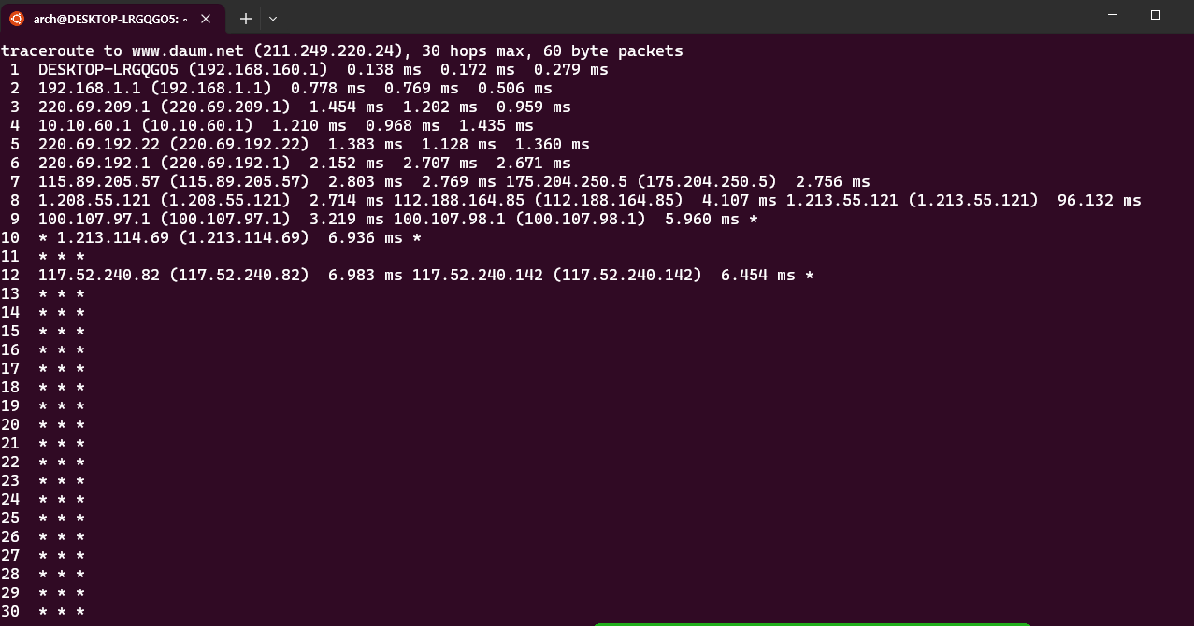
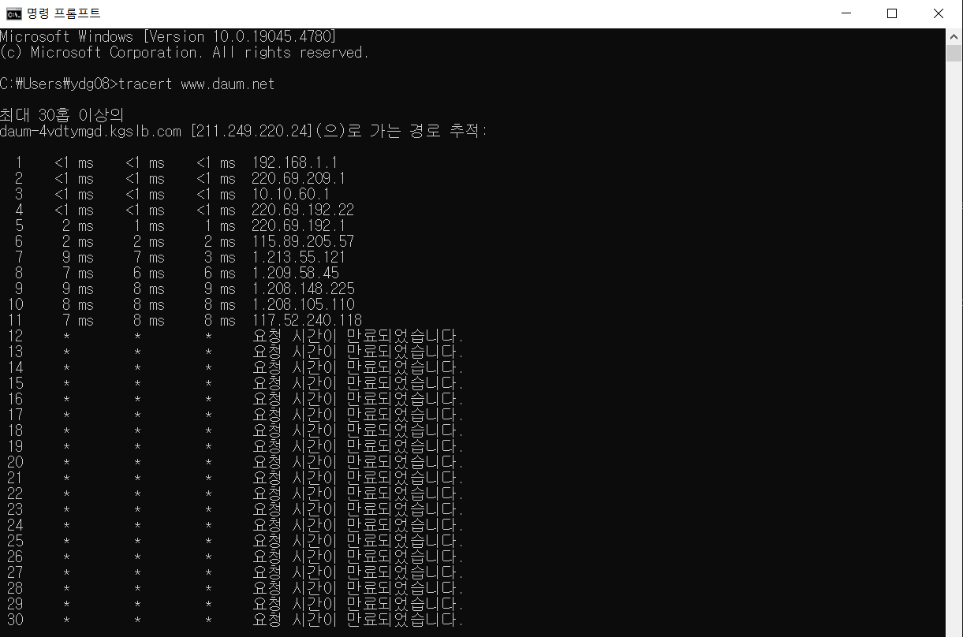
컴퓨터공학과
2
0
2
0
4
0
7
7
유동균
02
daum.net 1차 12:00
리눅스 Traceroute 윈도우 Tracert
1

Slide 4
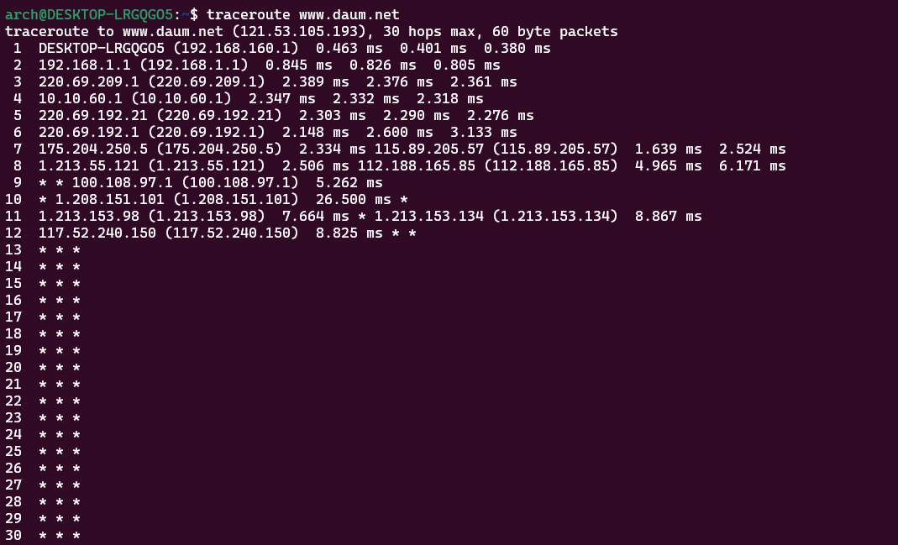
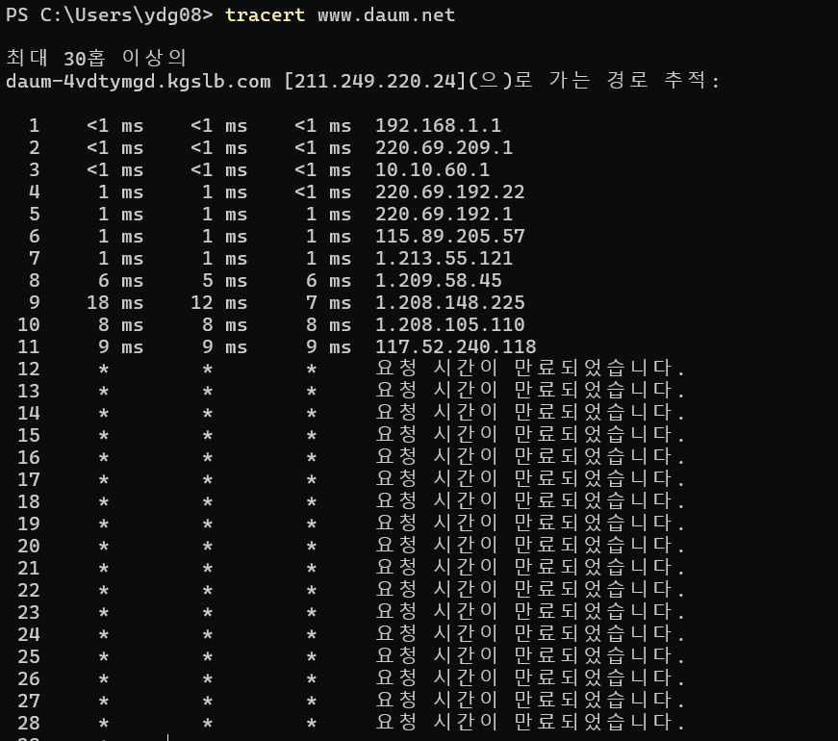
컴퓨터공학과
2
0
2
0
4
0
7
7
유동균
03
daum.net 2차 18:00
리눅스 Traceroute 윈도우 Tracert
1

Slide 5
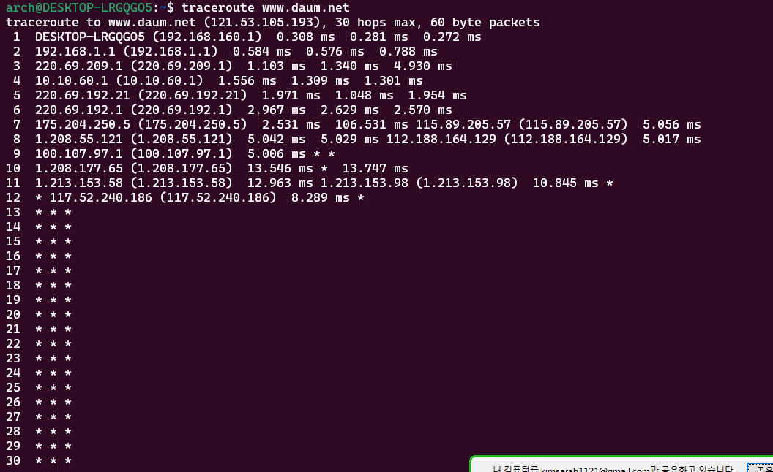
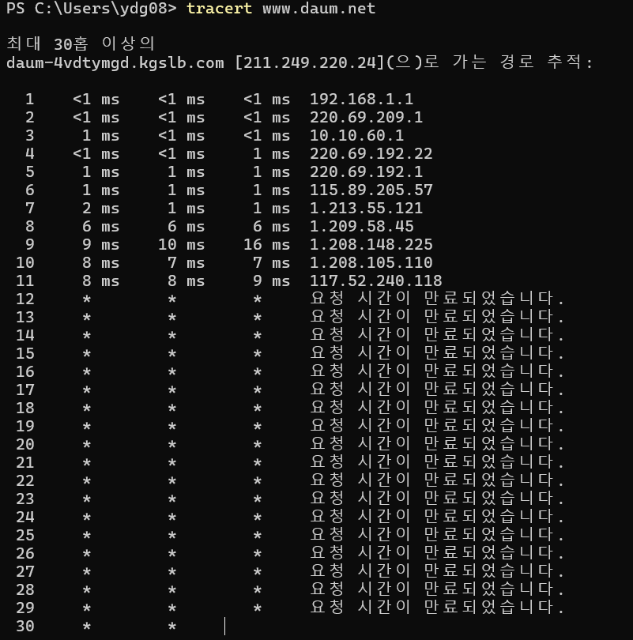
컴퓨터공학과
2
0
2
0
4
0
7
7
유동균
04
daum.net 3차 22:00
프롬프트 창에서 Tracert 사용
리눅스 Traceroute 윈도우 Tracert
1

Slide 6
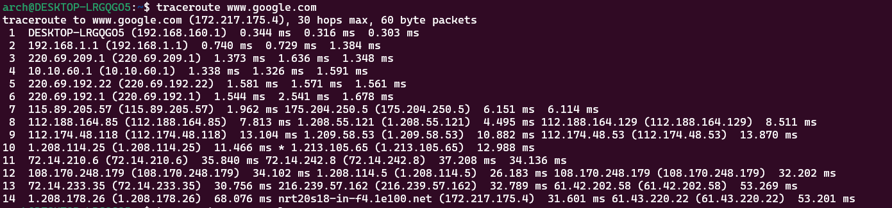
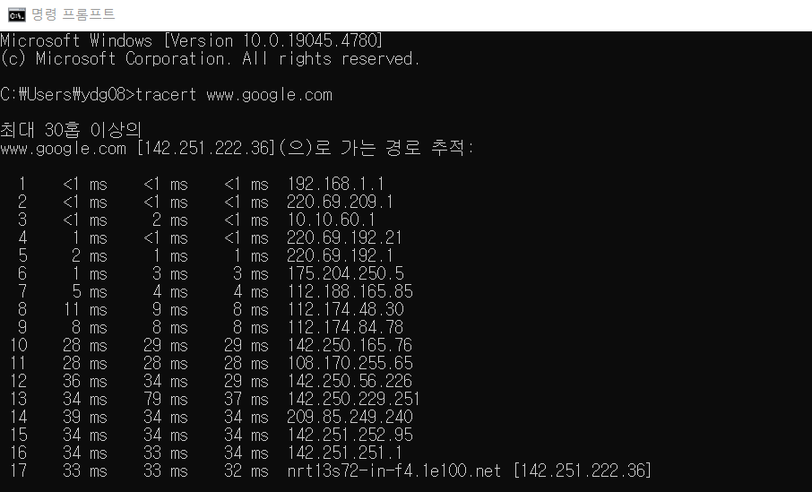
컴퓨터공학과
2
0
2
0
4
0
7
7
유동균
02
Google.com 12:00
리눅스 Traceroute 윈도우 Tracert
1

Slide 7
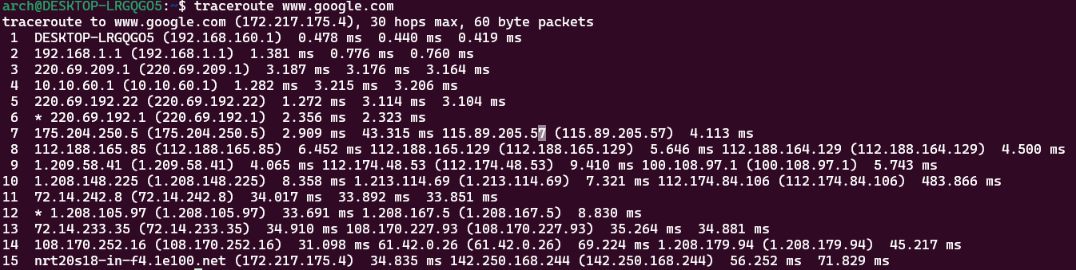
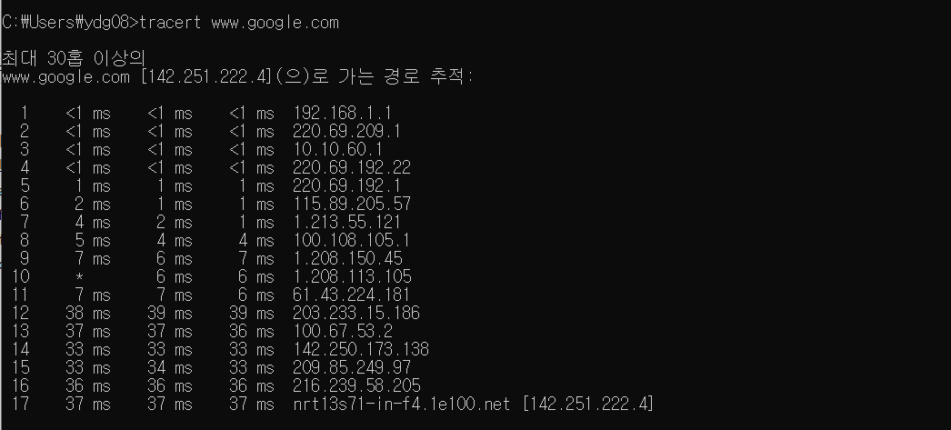
컴퓨터공학과
2
0
2
0
4
0
7
7
유동균
03
Google.com 18:00
리눅스 Traceroute 윈도우 Tracert
1

Slide 8
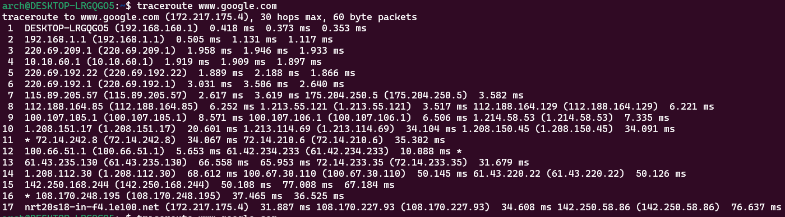
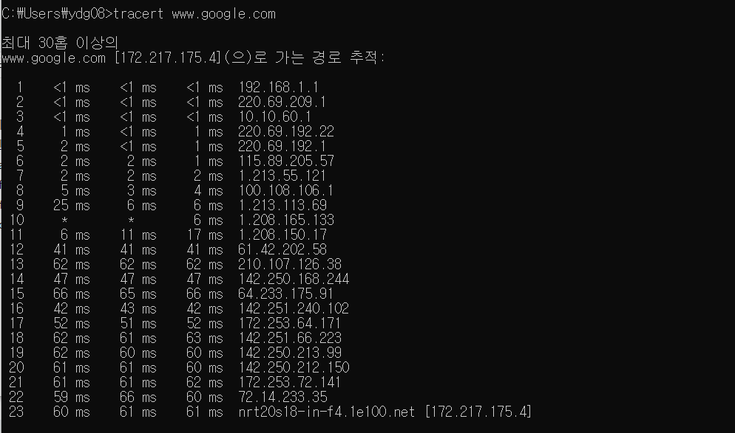
컴퓨터공학과
2
0
2
0
4
0
7
7
유동균
04
Google.com 22:00
리눅스 Traceroute 윈도우 Tracert
1

Slide 9
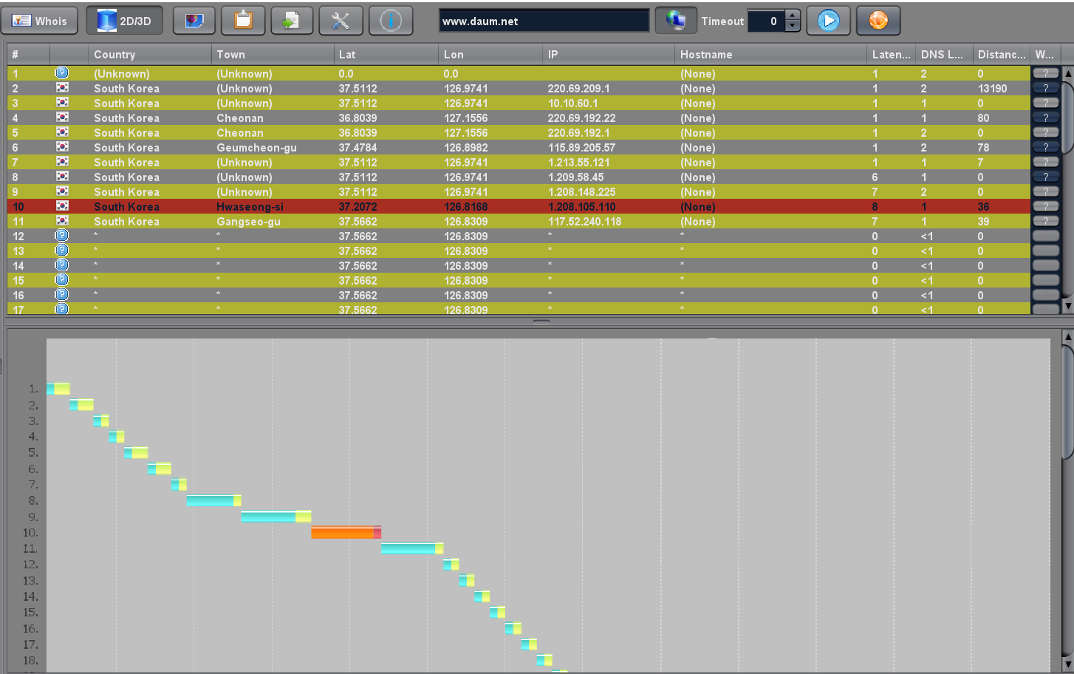
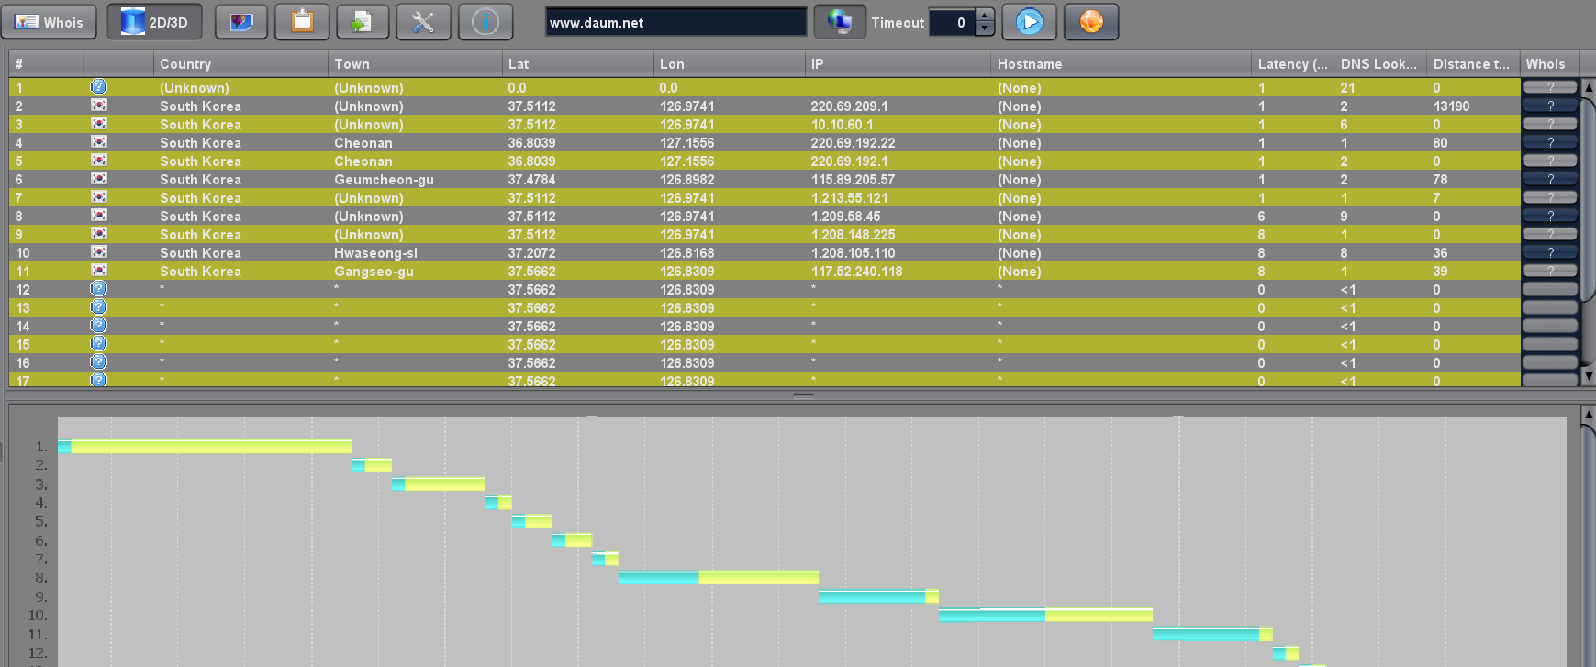
컴퓨터공학과
2
0
2
0
4
0
7
7
유동균
05
Openvisual traceroute 사용
daum.net 18:00
daum.net 12:00
daum.net 22:00
1

Slide 10
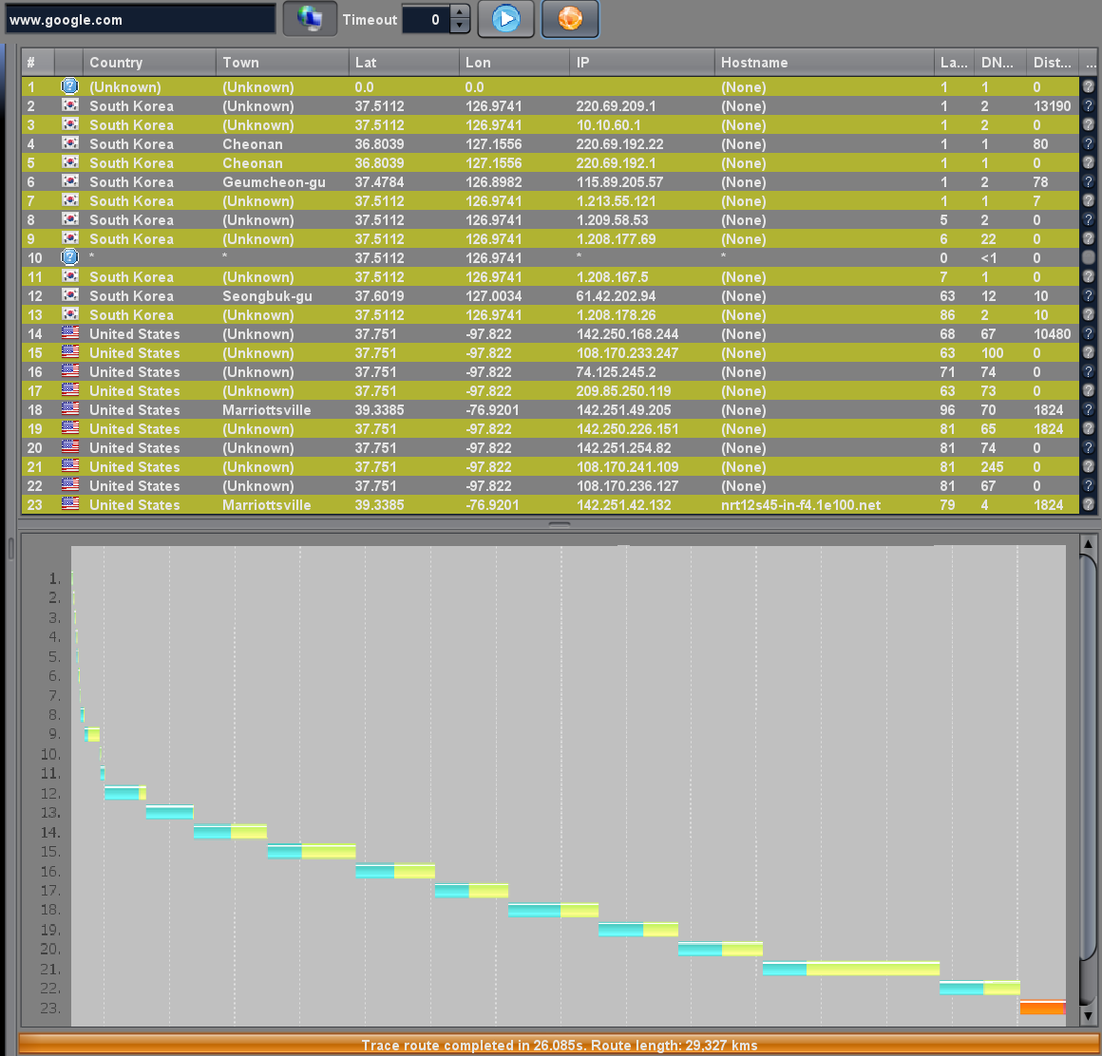
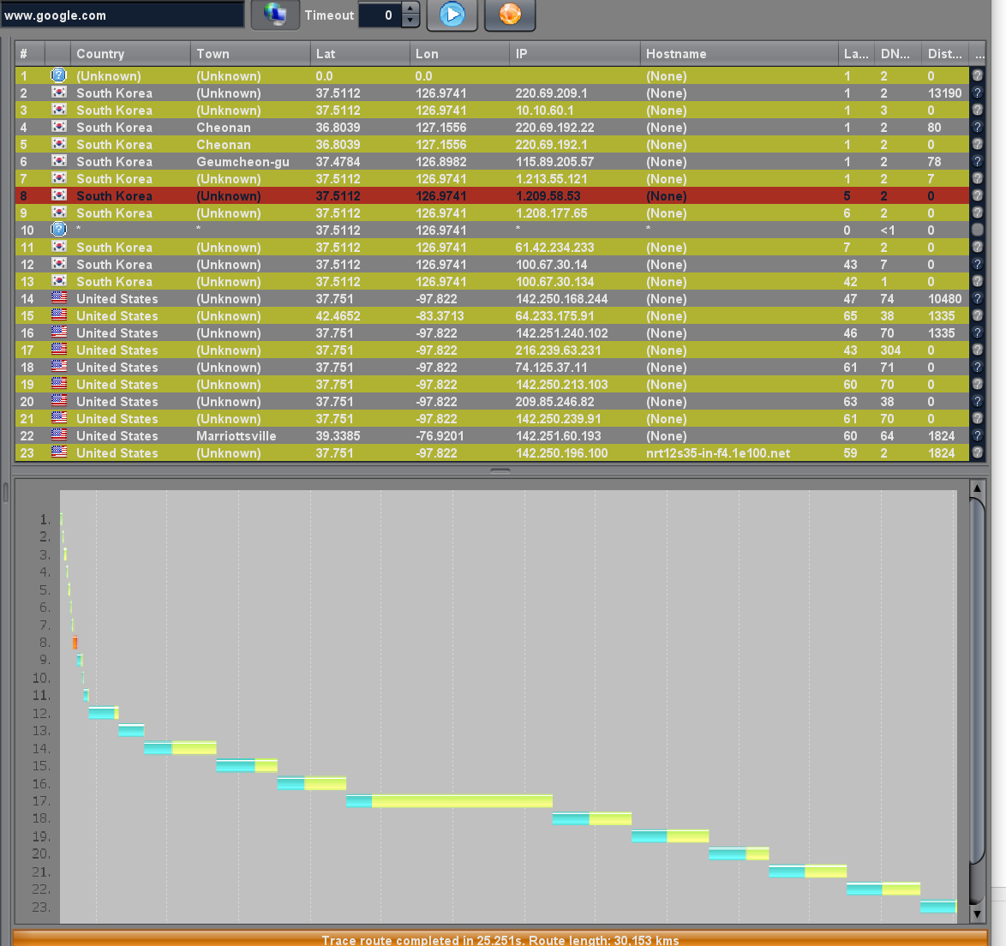
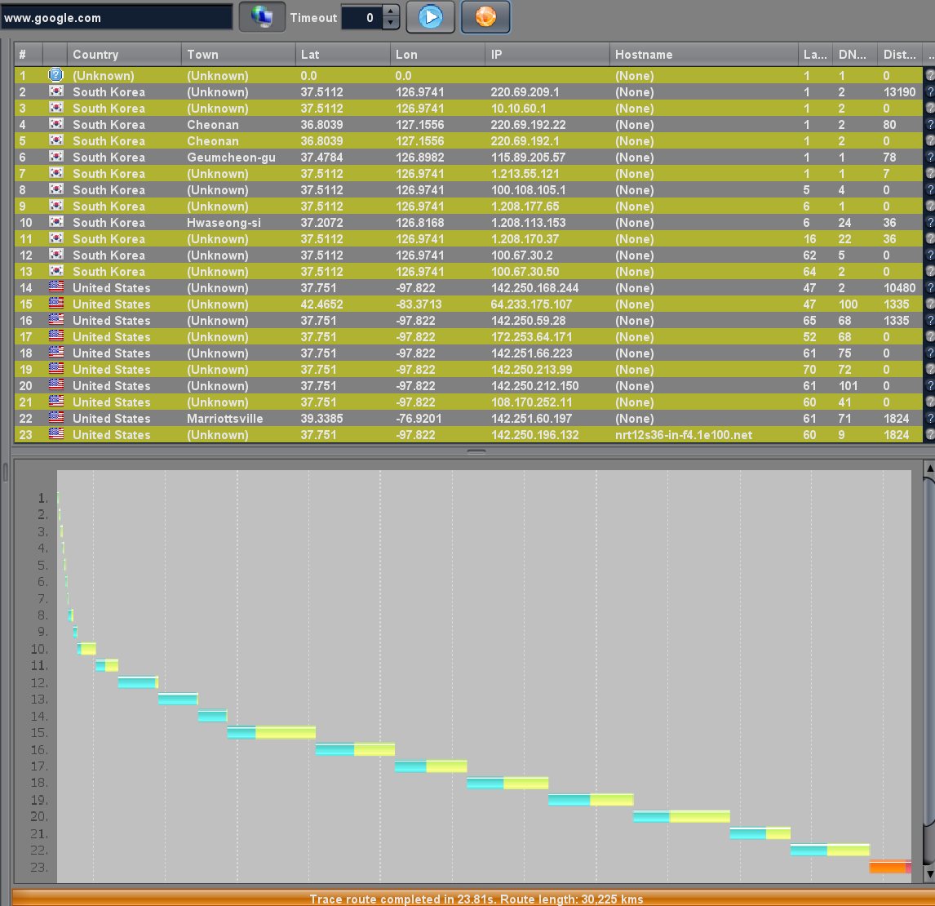
컴퓨터공학과
2
0
2
0
4
0
7
7
유동균
05
Openvisual traceroute 사용
Google.com18:00
Google.com12:00
Google.com 22:00
1

Slide 11
컴퓨터공학과
2
0
2
0
4
0
7
7
유동균
06
비교 및 분석
평균, 표준편차 분석
www.daum.net
1차 - 12:00 7ms 8ms 8ms / 라우터(홉) 11
2차 - 18:00 9ms 9ms 9ms / 라우터(홉) 12
3차 - 22:00 8ms 8ms 9ms / 라우터(홉) 11
평균 : 7.67ms / 9ms / 8.33ms
표준편차 : 4.82 / 6.26 / 5.5
www.google.com
1차 - 12:00 33ms 33ms 32ms / 라우터(홉) 17
2차 - 18:00 37ms 37ms 37ms / 라우터(홉) 17
3차 - 22:00 60ms 61ms 61ms / 라우터(홉) 23
평균 : 32.67ms / 37ms / 60.67ms
표준편차 : 14.24 / 9.31 / 16.08
비교적 해외 google 접속 시 지연시간이 크게 발생하는 것을 알 수 있음
시간대에 따라 지연시간과 경로 그리고 라우터 개수가 바뀌는 것을 알 수 있음
1

Slide 12
컴퓨터공학과
2
0
2
0
4
0
7
7
유동균
07
용어 정리
ICMP(Internet Control Message Protocol)
인터넷 제어 메시지 프로토콜 OSI 3계층으로써 인터넷 통신 상에서 발생하는 오류에 대한 문제를 전달하는 프로토콜
Hop(홉)
라우터 간의 패킷의 이동 단계를 의미
UDP(User datagram protocol)
비연결형 서비스를 지원하는 전송계층 프로토콜이다. OSI 4계층으로 TCP와 다르게 보내는 쪽에서 일방적으로 데이터를 전달하는 프로토콜
1

Slide 13

감사합니다
20204077
유동균

